Slide 1
Sekvensmodeller (del 2)
Pierre Lison
plison@nr.no
IN2110: Språkteknologiske metoder
23. mars 2022
Notes:
And Pierre Lison at NR

Slide 2
Dagens tema:
...
Modellering av sekvenser (del 2): Hidden Markov Models
og litt om nevrale nettverk for sekvenser

Slide 3
Hovedtema for i dag:
Sekvensmodeller, og mer spesielt Hidden Markov Models
...
Modellering: hvordan behandler vi problemer som tar sekvensdata som input og output?
Dekoding: hvordan beregner vi den meste sannsynlige sekvensen av labeller (f.eks. POS tags) gitt en sekvens av observasjoner (f.eks. ord)?
Læring: Hvordan estimerer vi parametrene i HMMs fra (markerte) data?
?
?
?
NOUN
VERB
ADJ
...
...
Kurset
er
interessant
Kurset
er
interessant

Slide 4
Viterbi-dekoding
t-1
t
Verdien v_{t}(x) er sannsynligheten for tag x på ordet i posisjon t og den beste tagsekvensen fram til t-1:
$$v_{t}\left(x\right)= \max_{1≤y≤N}{v_{t−1}\left(y\right)}P\left(s_{t}=x | s_{t−1}=y\right)P(o_{t}|s_{t}=x)$$
v_{t-1}(1)
v_{t-1}(2)
….
v_{t-1}(n)
v_{t}(1)
…
v_{t}(x)
….
transisjonsmodell
s_{t-1}
s_{t}
Vi tar kun hensyn til det mest sannsynlige tag y for t-1
(hvorfor?)
emisjonsmodell
o_{t-1}
o_{t}
Verdien for tag y for det forrige ordet

Slide 5
Viterbi-dekoding
t-1
t
Siste detalj: Viterbi-algorithme må også lagre såkalte backpointers
Backpointer for v_{t}(x) er tilstanden y i formelen vi nettopp har sett, dvs.
$$\max_{1≤y≤N}{v_{t−1}\left(y\right)}P\left(s_{t}=x | s_{t−1}=y\right)P\left(o_{t} | s_{t}=x\right)$$
➔ Med disse backpointers kan vi lett ekstrahere de meste sannsynlige merkelappene når hele sekvensen er ferdig behandlet
v_{t-1}(1)
v_{t-1}(2)
….
v_{t-1}(n)
v_{t}(1)
…
v_{t}(x)
….
s_{t-1}
s_{t}
o_{t}

Slide 6
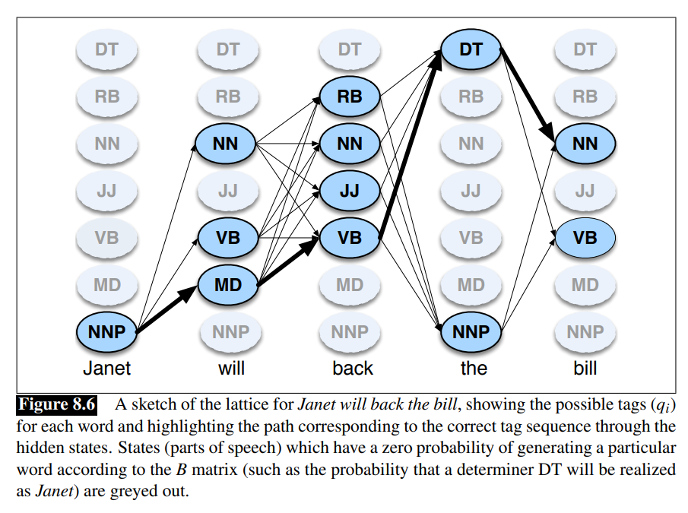
Eksempel (fra boken)

Slide 7
Kommentarer
Viterbi basert på "dynamic programming"
= vi bryter ned en komplisert beregning i mindre små beregninger som "gjenbruker" hverandres resultater (i vår tilfelle gjenbruker vi v_{t-1} for å beregne v_{t})
Edit distance er et annet eksempel
Viterbi likevel vanskelig å anvende på mer kompliserte NLP-oppgaver (slik som maskinoversettelse)
Long-range dependencies, stor antall mulig outputs
Det finnes mange andre dekoding-algoritmer, blant annet beam search (som fokuserer på en beam av k hypoteser)

Slide 8
Hovedtema for i dag:
Sekvensmodeller, og mer spesielt Hidden Markov Models
...
Modellering: hvordan behandler vi problemer som tar sekvensdata som input og output?
Dekoding: hvordan beregner vi den meste sansynnlige sekvensen av labeller (f.eks. POS tags) gitt en sekvens av observasjoner (f.eks. ord)?
Læring: Hvordan estimerer vi parametrene i HMMs fra (markerte) data?
?
?
?
NOUN
VERB
ADJ
...
...
Kurset
er
interessant
Kurset
er
interessant

Slide 9
Hidden Markov Models
Transisjonsmodell: hvor sannsynlig er det å bevege oss fra $s_{t}$ til $s_{t+1} ?$
…
$$P\left(s_{t+1}\right|s_{t})$$
$$s_{t}$$
$$s_{t+1}$$
…
$$P\left(o_{t}\right|s_{t})$$
…
$$o_{t}$$
Emisjonsmodell: hvor sannsynlig er det å observere $o_{t}$ hvis vi er i tilstanden $s_{t}$ ?

Slide 10
HMM-estimering
Opp til nå har vi snakket om
Hvordan sekvensmodeller representeres matematisk
Hvordan vi effektivt beregner den mest sansynnlige outputsekvensen gitt inputsekvensen (decoding)
Men hvordan kan vi trene disse sekvensmodellene? Kan vi bygge disse fra data?
Klart vi kan!

Slide 11
HMM-estimering
La oss anta at vi har et annotert treningsett
NOUN
VERB
ADJ
...
Kurset
er
interessant
PRON
VERB
DET
NOUN
PUNCT
Han
fant
en
maler
.
Vi har alt vi trenger for å estimere transisjonsmodellen og emisjonsmodellen!

Slide 12
HMM-estimering
NOUN
VERB
ADJ
PRON
VERB
DET
NOUN
PUNCT
...
Kurset
er
interessant
Han
fant
en
maler
.
Transisjonsmodell:
$P\left(t_{i} \right|t_{i−1})=\frac{C\left(t_{i−1}, t_{i}\right) }{C(t_{i−1})}$
Antall ganger vi finner$t_{i−1}$ fulgt av $t_{i}$ i korpuset
Antall ganger vi finner merkelappen $t_{i−1}$ i korpuset
Eksempel: P($t_{i}=$ADJ | $t_{i−1}$ = VERB) = ?
0.5

Slide 13
HMM-estimering
NOUN
VERB
ADJ
PRON
VERB
DET
NOUN
PUNCT
...
Kurset
er
interessant
Han
fant
en
maler
.
Emisjonsmodell:
$P\left(w_{i} \right|t_{i})=\frac{C\left(w_{i}, t_{i}\right) }{C(t_{i})}$
Antall ganger vi finner ordet $w_{i}$ med merkelappen$t_{i}$ i korpuset
Antall ganger vi finner merkelappen$t_{i}$ i korpuset
Eksempel: P($w_{i}=$maler | $t_{i}$ = NOUN) = ?
0.5

Slide 14
Smoothing
Hva med ordene som ikke forekommer i treningsett
Samme gjelder transisjoner fra $t_{i−1}$ til $t_{i}$ som ikke forekommer i treningsdata
Ideelt sett bør disse sannsynlighetene være små, men > 0
Tar i betrakning at treningsett har en begrenset størrelse, og gir dermed imperfekte forekomsttallene
$P\left(w_{i}=bok \right|t_{i}=\text{NOUN})=\frac{C\left(w_{i}=bok, t_{i}=NOUN\right) }{C(t_{i}=NOUN)}=0$ ?
➔ Smoothing kan brukes til å korrigere sansynnlighetesfordelingene

Slide 15
Smoothing
Laplace smoothing (også kalt “additive smoothing):
Hvor $α$ er en parameter og V er antall unike ord i modellen
Eksempel med $α$=0.01
$P\left(w_{i}=bok \right|{ t}_{i}=NOUN)=$ $\frac{0.01}{2+0.01∗8}=0.0048$
Og $P\left(w_{i}=maler \right| t_{i}=NOUN)=$ $\frac{1+0.01}{2+0.01∗8}=0.4856$
$P\left(w_{i} \right|t_{i})=\frac{C\left(w_{i}, t_{i}\right) \text{+ }α }{C\left(t_{i}\right)+ αV}$

Slide 16
Smoothing
Spørsmål: hvorfor har vi $αV$ i nevner?
Smoothing mest nyttig i emisjonsmodellen (gitt den store antall mulige observasjoner)
Andre smoothingteknikker enn Laplace kan også brukes, blant annet Kneser-Ney discounting (se J&M)
$P\left(w_{i} \right|t_{i})=\frac{C\left(w_{i}, t_{i}\right) \text{+ }α }{C\left(t_{i}\right)+ αV}$

Slide 17
Andre sekvensmodeller
Mange ulike modeller for sekvensklassifisering:
Hidden Markov Models (HMMs)
Maximum Entropy Markov Models (MEMMs)
Conditional Random Fields (CRFs)
Recurrent Neural Networks (LSTMs, GRUs)
Andre dype nevrale nettverk (e.g. Google’s BERT)
...
...
...
...
...
...
...
...

Slide 18
Recurrent neural networks
Moderne språkteknologiske verktøy bruker ofte nevrale nettverk (NN) i stedet for HMMs
Men hovedidéene forblir de samme:
Modellen beskriver mulige transisjoner fra tilstand til tilstand
Samt hvordan observasjoner (“input”) påvirker tilstanden
Man bruker decoding til å finne den beste outputsekvensen
Og modellen inneholder parametrene som læres fra data
Størst forskjell: NN bruker ikke-lineære transformasjoner mellom vektorer i stedet for sannsynlighetsmatriser

Slide 19
Enkle “recurrent neural nets”
Output
h_{t} er den “skjulte tilstanden” og er en mellomliggende vektor som representerer sekvensens innhold så langt
Input x_{t} er ofte en ordvektor (plus andre mulige trekk ved behov)

Slide 20
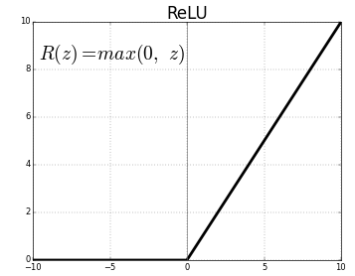
Enkle “recurrent neural nets”
$$o_{t}=softmax(Wh_{t})$$
Logistisk regresjon!
$$h_{t}= σ(Ux_{t}+Vh_{t−1})$$
U, V og W er matriser, og $σ$ er en ikke-lineær funksjon (f.eks. sigmoid, tanh eller ReLU)

Slide 21
Enkle “recurrent neural nets”
$$o_{t}=softmax(Wh_{t})$$
W= $\left[\begin{matrix}w_{11} & … & w_{1m} \\ … & … & … \\ w_{o1} & … & w_{om}\end{matrix}\right]$
U= $\left[\begin{matrix}u_{11} & … & u_{1n} \\ … & … & … \\ u_{m1} & … & u_{mn}\end{matrix}\right]$
$$h_{t}= σ(Ux_{t}+Vh_{t−1})$$
V= $\left[\begin{matrix}v_{11} & … & v_{1m} \\ … & … & … \\ v_{m1} & … & v_{mm}\end{matrix}\right]$
La oss si at
Ordvektorene x_{t} har en størrelse n=300
Tilstandvektorene h_{t} har en størrelse m=500
Og vi har et antall outputkategorier o=100
➔ Hvor mange parametre (lært fra data) har vi totalt?

Slide 22
LSTMs
[bare til illustrasjon, dere trenger ikke å forstå hvordan LSTMs fungerer til eksamen]

Slide 23
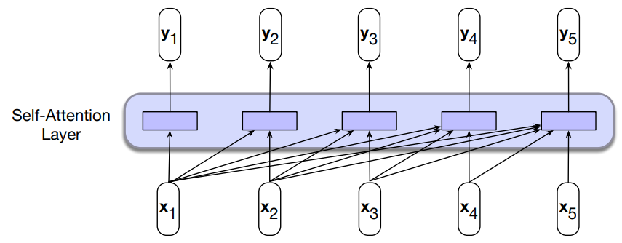
Transformers
Ulemper med rekurrente nettverk:
Representasjon av “konteksten” begrenset til tilstandsvektoren som føres gjennom sekvensen
Treig (vanskelig å parallelisere beregniner)
Transformers tilbyr et alternativ, hvor hver ordvektoren lar seg «påvirke» av de omkringliggende ordene
[figuren fra J&M]

Slide 24
Transformers
Kjernen i transformers er self-attention:
For et ord som “skjerm” ser vi på konteksten, altså f.eks. ordene som kommer før (“jeg”, “fikk”, “tastatur”, “og”)
For hvert ordpar (hovedord, kontekstord) beregner vi en attention score α som uttrykker hvor viktig kontekstordet (“tastatur”) er for å forstå hovedordet (“skjerm”)
Ordvektoren er deretter oppdatert ved å ta et vektet sum av alle kontekstordene vektet med sin attention score
α
Jeg fikk tastatur og skjerm .

Slide 25
Seq2seq modeller
Sekvensmodeller diskutert så langt har en outputsekvens av same lengde som inputsekvensen
Hva med problemer hvor input- og outputsekvensene har ulike lengder, som i f.eks. maskinoversettelse?
➔ sequence-to-sequence (seq2seq) modeller
Kurset
er
utrolig
interessant
!
Encoder
Decoder

Slide 26
Oppsummering
Sekvensmodeller veldig viktig i språkteknologi: språkdata tar nesten alltid en sekventiell form
Hidden Markov Models (HMMs) er enkle men effective sekvensmodeller:
To deler: en transisjonsmodell og en emisjonsmodell
Viterbi brukes til å finne den beste outputsekvensen
Trening av HMM gjøres ved å telle forekomst av bestemte transisjoner og emisjoner + smoothing
Moderne sekvensmodeller ofte basert på nevrale nettverk

